Slide 1

Producción & Operaciones I
Semestre iI, 2024
Ing. Jorge rodriguez

Slide 2
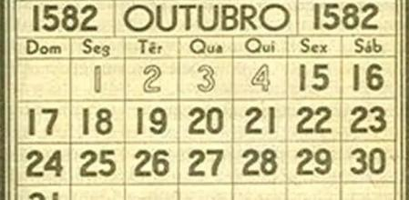
Hoy en la historia
1582: En Roma, el papa Gregorio XIII decreta el calendario gregoriano en sustitución del calendario juliano; este día (viernes 15 de octubre de 1582) vino después del jueves 4 de octubre (no existieron las 10 fechas intermedias).
El objetivo que se perseguía era que el equinoccio de primavera del hemisferio norte cayera el 21 de marzo, fecha que establecía el Concilio de Nicea como comienzo de la primavera.

Slide 3
Coste de la Calidad
Hay cuatro categorías de costes asociados con la calidad. Colectivamente, se los denomina coste de la calidad y son los siguientes:
Costes de prevención: Costes relacionados con la reducción de las causas potenciales de producción de piezas o servicios defectuosos (por ejemplo, formación, programas de mejora de la calidad).
Costes de inspección o control: Costes relacionados con la inspección de productos, procesos, componentes o servicios (por ejemplo, pruebas, laboratorios, inspectores).

Slide 4
Coste de la Calidad
Costes de fallos internos: Costes resultantes de la producción de componentes o servicios defectuosos antes de su entrega al cliente (por ejemplo, reelaboración, desechos, tiempo perdido).
Costes de fallos externos: Costes que surgen después de entregar componentes o servicios defectuosos a los clientes (por ejemplo, reelaboración, artículos devueltos, responsabilidades legales, disminución del fondo de comercio o costes para la sociedad).

Slide 5
Gestión de la calidad total (TQM)
La gestión de calidad total (TQM: total quality management) hace referencia a un énfasis en la calidad que abarca a toda la organización, desde los proveedores hasta los clientes.
La TQM acentúa el compromiso de la dirección con que toda la empresa camine permanentemente hacia la excelencia, en todos los aspectos de los productos y servicios que sean importantes para el cliente.

Slide 6
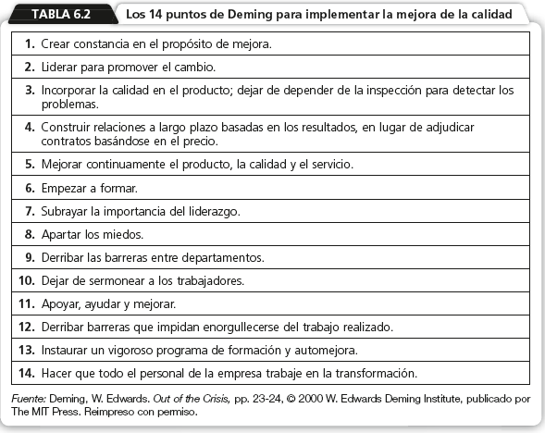
Gestión de la calidad total

Slide 7
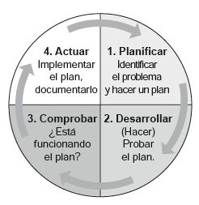
Mejora Continua
La gestión de calidad total requiere un proceso sin fin de mejora continua, que abarque a personas, equipos, proveedores, materiales, y procedimientos. La base de la filosofía es que todos los aspectos de una operación son susceptibles de mejorar. El objetivo final es la perfección absoluta, que nunca se puede conseguir, pero siempre se debe buscar.

Slide 8
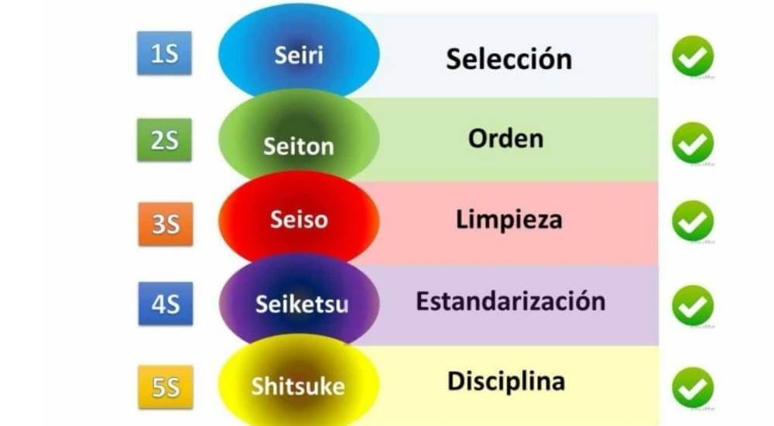
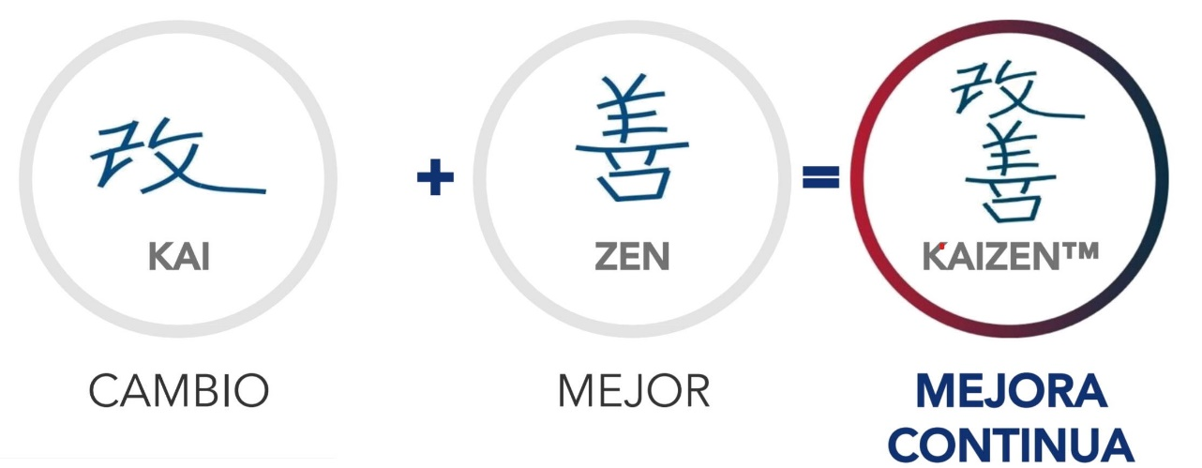
Mejora Continua
Los japoneses utilizan el término kaizen para describir este proceso continuo de mejora sin fin: el establecimiento y consecución de objetivos cada vez más ambiciosos. En Estados Unidos se utilizan también términos como TQM (Gestión de Calidad Total) y cero defectos para describir estos esfuerzos de mejora continua.

Slide 9
Seis Sigma
El término Seis Sigma, popularizado por Motorola, Honeywell y General Electric, tiene dos significados en TQM. En un sentido estadístico describe un proceso, producto o servicio con una «capacidad» de exactitud extremadamente alta (una exactitud del 99,9997 %).
La segunda definición de Seis Sigma en TQM es la de un programa diseñado para reducir los defectos, con el fin de ayudar a disminuir costes, ahorrar tiempo, y aumentar la satisfacción del cliente.

Slide 10
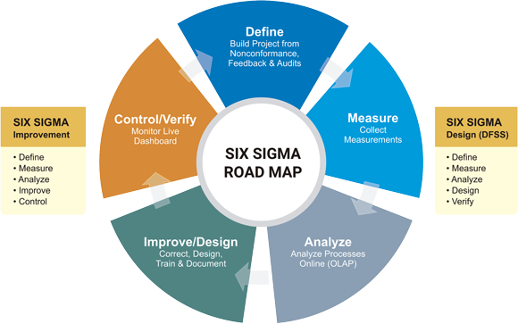
Seis Sigma
El programa Seis Sigma es un sistema integral: una estrategia, una disciplina, y un conjunto de herramientas, para conseguir y mantener el éxito empresarial:
Es una estrategia porque se centra en la satisfacción total del consumidor.
Es una disciplina porque sigue el Modelo formal de Mejora Seis Sigma, conocido como DMAIC. Este modelo de mejora de procesos en cinco pasos:

Slide 11
DMAIC
(1) Define el objetivo, alcance y resultados esperados del proyecto y luego identifica la información requerida del proceso, teniendo presente la definición de calidad realizada por el cliente;
(2) Mide el proceso y recopila los datos;
(3) Analiza los datos, garantizando la repetibilidad (los resultados pueden duplicarse) y la reproducibilidad (otros pueden obtener los mismos resultados);
(4) Mejora, modificando o volviendo a diseñar los procesos y procedimientos existentes y
(5) Controla el nuevo proceso para asegurarse de que se mantienen los niveles de rendimiento.

Slide 12
Lean Six Sigma
Lean Six Sigma tiene sus antecedentes el modelo Six Sigma desarrollado por Motorola a finales de la década de los ochenta. ¿Cuál era su propósito? La necesidad de igualar o superar a sus competidores japoneses. Bill Smith, el ingeniero responsable de su creación, desarrolló esta metodología como una estrategia de negocios y mejora de la calidad y, posteriormente, lo mejoró y popularizó General Electric.
Son dos metodologías complementarias, aunque tengan diferencias. A través de Lean Manufacturing, los coordinadores de GAP (Grupos Autónomos de Producción) y el personal de soporte, con sus correspondientes reuniones diarias, hace que la comunicación fluya de manera ascendente.
En este sentido, el empoderamiento de los operarios facilita la implementación de proyectos Seis Sigma. Estos proyectos son técnicos y se enfocan a la resolución de problemas complejos que necesiten de personal pluridisciplinar y de coordinación interdepartamental.

Slide 13

Benchmarking
La definición de referencias es otro ingrediente del programa de TQM de una empresa. La definición de referencias (benchmarking) implica seleccionar un estándar probado para productos, servicios, costes o prácticas, que represente el mejor de todos los resultados obtenidos en procesos o actividades muy similares a las propias. La idea es definir un objetivo al que dirigirse y, después, definir un estándar o referencia (benchmark) con respecto al que comparar nuestros propios resultados

Slide 14
Benchmarking
1. Determinar sobre qué se quiere establecer una referencia.
2. Formar un equipo de benchmarking.
3. Identifi car socios del benchmarking.
4. Recopilar y analizar la información de benchmarking.
5. Realizar las acciones precisas para alcanzar o rebasar el benchmark o referencia.
Cuando una organización es lo suficientemente grande para tener muchas divisiones o unidades de negocio, un planteamiento natural es el benchmarking interno. Los datos suelen ser mucho más accesibles que cuando provienen de empresas externas.
Normalmente, existe alguna unidad interna que tiene un mejor rendimiento y de la que, en consecuencia, merece la pena aprender.

Slide 15
Just In Time
La filosofía que respalda el concepto de «justo a tiempo» (JIT: Just In Time) es la de una mejora continua y un aumento de la capacidad de resolución de problemas. Los sistemas JIT están concebidos para producir o suministrar los productos en el momento en que se necesiten.

Slide 16
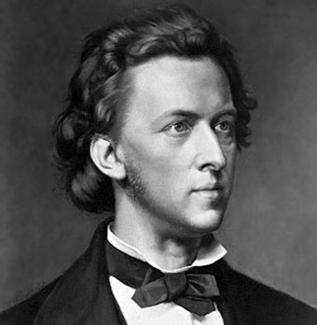
Hoy en la historia
A los 39 años, víctima de tuberculosis fallece en París el compositor Frédéric Chopin, una de las figuras del Romanticismo. Nacido en Polonia, fue un destacado pianista y su obra resultó decisiva en el repertorio pianístico. Destacan las mazurcas, las polonesas, los valses y dos conciertos para piano.

Slide 17
Conceptos de Taguchi
Los productos con Calidad robusta son los que se pueden elaborar de manera uniforme y continuada en condiciones adversas del entorno y de la producción. La idea de Taguchi es eliminar los efectos de las condiciones adversas, en lugar de las causas. Genichi Taguchi sugiere que suprimir los efectos suele resultar más económico que eliminar las causas, y resulta más eficaz para conseguir un producto robusto. De esta manera, las pequeñas variaciones en materiales y procesos no destruirán la calidad del producto.
Una Función de pérdida de calidad (QLF: Quality Loss Function) identifica todos los coste relacionados con una baja calidad, y muestra cómo aumentan a medida que el producto deja de ser exactamente lo que el consumidor quiere. Estos costes incluyen no sol la frustración del consumidor, sino además los costes de garantía y servicio postventa; los costes de inspección interna, de reparaciones y de materiales desechados, y costes que pueden catalogarse como costes para la sociedad.

Slide 18
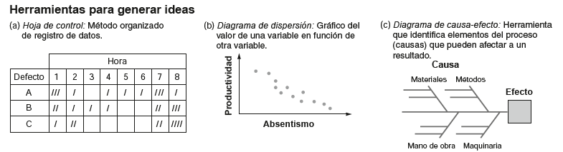
Herramientas del TQM

Slide 19
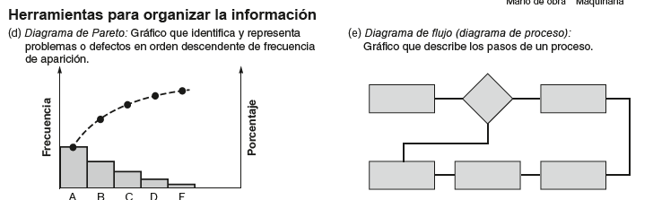
Herramientas de TQM

Slide 20
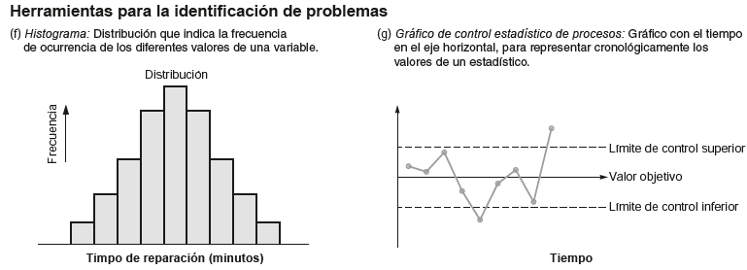
Herramientas de TQM

Slide 21
Producción & Operaciones I
Semestre Ii, 2024
Ing. Jorge rodriguez

